Slide 1
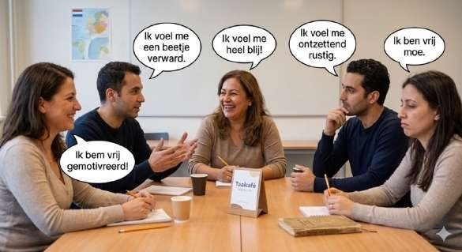
Hoe voel je je?
SÉANCE 05 / 19
SÉQUENCE
1.2
Dire comment on va et ce qu’on ressent — avec nuance
Section 1 · Premiers pas en néerlandais
Livret p. 27–34 · 75 · 99
Notes:
Dernière séance de la séquence 1.2 (prendre des nouvelles). Objectifs : automatiser les réponses à « Hoe gaat het? » (chrono 1.2.7), nuancer une émotion (een beetje, vrij, heel, ontzettend), distinguer « Ik ben… » et « Ik voel me… », puis la grammaire des verbes pronominaux (fiche A2-08) et la fiche 8 « Exprimer ses émotions » (omdat, daarom, vanwege).

Slide 2



Mission du jour
PLAN
Livret p. 27–34 · 75 · 99
DÉROULÉ
≈ 90 min (indicatif)
EN FIN DE SÉANCE, JE SAIS…
Répondre à « Hoe gaat het? » avec nuance (een beetje, vrij, heel, ontzettend) et donner la raison de mon état (want, omdat, daarom).
1
Échauffement : je ou u ?
5'
2
1.2.7 Chrono · 1.2.8
15'
3
1.2.9 Speed date
10'
LANGUE CIBLE
Ik ben moe · Ik voel me gestrest · Het valt niet mee · Het kan beter — zich voelen : ik voel me, hij voelt zich
4
Ik ben / Ik voel me + nuances
10'
5
1.2.10 · Raad de emoties
15'
6
EXTRA Intensiteit toevoegen
5'
COMPÉTENCES
Répondre vite (chrono) · deviner une émotion · demander à quelqu’un comment il se sent, en tutoyant ou en vouvoyant
7
Grammaire : zich voelen
15'
8
Fiche 8 : jalons + jeu de rôle
15'
Notes:
Durées indicatives sur 90 minutes. La séance clôt la séquence 1.2 (p. 27–34). Si le temps manque, le BONUS « zich » peut être donné en devoir ; le jeu de rôle de la fiche 8 est prioritaire.

Slide 3
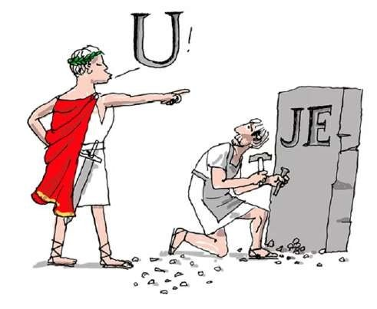

Échauffement : je ou u ?
ÉCHAUFFEMENT
Rappel séance 4
Par deux · 5 min — Demandez des nouvelles à votre voisin (je), puis à votre professeur (u). Répondez avec une raison : want…
Avec votre voisin : je / jij
A : Hoi Lisa, hoe gaat het met je?
B : Goed, maar ik ben een beetje moe, want ik heb veel werk. En met jou?
Avec le professeur : u
A : Goedenavond, mevrouw. Hoe gaat het met u?
B : Prima, dank u. En met u?
ATTENDU
je / jij : ami, collègue, voisin.
u : supérieur, inconnu, client.
want + ordre normal : want ik heb…
Notes:
Rappel de la séance 4 (1.2.3 à 1.2.6, tutoiement/vouvoiement, want). L’illustration « U ! / JE » ouvre la page 27 du livret : elle sert de transition vers 1.2.7. Faire tourner : chaque étudiant pose la question à deux personnes (je, puis u). Exiger une raison avec « want ».

Slide 4
1.2.7 Hoe gaat het? — chrono (20 amorces)
COUCHE 3
Livret p. 27–28
Par deux · 15 min — Pliez la colonne de droite. Votre voisin chronomètre : 20 réponses à voix haute, sans vous arrêter. Dépliez, corrigez, 2e passage. Notez vos temps et votre gain.
1. Comment ça va ? → …………………
2. Comment vas-tu ? → ………………………………
3. Comment allez-vous ? → ……………………………………
4. Ça va ? (rapide) → …………………………………
5. Ça va bien, merci. → …………………………………
6. Et toi ? → ………………
7. Et vous ? → ……………
8. Moi aussi, merci ! → …………………………
9. Je suis un peu fatigué(e). → ………………………………
10. Je me sens très stressé(e). → ……………………………………
11. Très occupé(e), j’ai beaucoup de travail. → ……………………………………
12. Ça pourrait aller mieux. → ……………………
13. Ce n’est pas facile. → …………………………
14. Excellent, merci ! (formel) → …………………………
15. Je suis content(e), j’ai une bonne nouvelle. → ……………………………………
16. Assez nerveux/se, j’ai un examen demain. → ……………………………………
17. Je me sens détendu(e), j’ai congé. → ……………………………………
18. Pas très bien. → …………………
19. Ça va (assez bien). → …………………
20. Extrêmement fatigué(e), je n’ai pas bien dormi. → ……………………………………
Notes:
Couche 3 : rien de nouveau, seulement plus vite. Projeter la diapositive des amorces (français) pendant le premier passage, livret plié. Le chronométreur note le temps ; deuxième passage après correction ; calculer le gain (1e keer − 2e keer). Items 16 et 20 abrégés à l’écran (« Je suis assez nerveux/se… », « Je suis extrêmement fatigué(e)… »).

Slide 5
1.2.7 Hoe gaat het? — chrono (20 amorces)
COUCHE 3
✓ CORRECTIE
Livret p. 27–28
Par deux · 15 min — Pliez la colonne de droite. Votre voisin chronomètre : 20 réponses à voix haute, sans vous arrêter. Dépliez, corrigez, 2e passage. Notez vos temps et votre gain.
1. Comment ça va ? → Hoe gaat het?
2. Comment vas-tu ? → Hoe gaat het met jou?
3. Comment allez-vous ? → Hoe gaat het met u? / Hoe maakt u het?
4. Ça va ? (rapide) → Gaat het? / Alles goed?
5. Ça va bien, merci. → Het gaat goed, dank je.
6. Et toi ? → En met jou?
7. Et vous ? → En met u?
8. Moi aussi, merci ! → Ook goed, bedankt!
9. Je suis un peu fatigué(e). → Ik ben een beetje moe.
10. Je me sens très stressé(e). → Ik voel me heel gestrest.
11. Très occupé(e), j’ai beaucoup de travail. → Heel druk, want ik heb veel werk.
12. Ça pourrait aller mieux. → Het kan beter.
13. Ce n’est pas facile. → Het valt niet mee.
14. Excellent, merci ! (formel) → Uitstekend, dank u!
15. Je suis content(e), j’ai une bonne nouvelle. → Ik ben blij, want ik heb goed nieuws.
16. Assez nerveux/se, j’ai un examen demain. → Ik ben vrij nerveus, want ik heb morgen een examen.
17. Je me sens détendu(e), j’ai congé. → Ik voel me ontspannen, want ik heb vakantie.
18. Pas très bien. → Niet zo goed.
19. Ça va (assez bien). → Het gaat wel.
20. Extrêmement fatigué(e), je n’ai pas bien dormi. → Ik ben ontzettend moe, want ik heb niet goed geslapen.
Notes:
Points à surveiller : « met jou / met u » ; « dank je » (tu) ≠ « dank u » (vous) ; « want » + ordre normal (want ik heb…) ; « morgen » avant « een examen » (le temps avant le complément). « Heel druk » est une réponse elliptique correcte à « Hoe gaat het? » ; en phrase complète : « Ik heb het heel druk ».

Slide 6

1.2.8 Hoe gaat het? — mini-dialogues
COUCHE 3
Livret p. 29
Seul · 5 min — Complétez les mini-dialogues avec la bonne expression.
BOÎTE À OUTILS
1. A : «…………………?» → B : «Goed, dank je!» (Comment ça va ?)
2. A : «Hoe gaat het?» → B : «Het gaat ……………, dank je.» (bien)
3. A : «Alles goed?» → B : «Ja, en …………… jou?» (et toi ?)
4. A : «Hoe maakt u het?» → B : «Uitstekend, dank u. En …………… u?» (forme polie)
5. A : «Hoe gaat het met je?» → B : «…………… goed, bedankt!» (aussi)
Hoe gaat het?
goed · prima · uitstekend
en met jou? · en met u?
ook goed, bedankt!
Notes:
Exercice court, à faire seul puis lire les dialogues à deux voix. Rappeler que la réponse reprend la politesse de la question : « Hoe maakt u het? » → « dank u… en met u? ».

Slide 7

1.2.8 Hoe gaat het? — mini-dialogues
COUCHE 3
✓ CORRECTIE
Livret p. 29
Seul · 5 min — Complétez les mini-dialogues avec la bonne expression.
ATTENTION
1. A : «Hoe gaat het?» → B : «Goed, dank je!» (Comment ça va ?)
2. A : «Hoe gaat het?» → B : «Het gaat goed, dank je.» (bien)
3. A : «Alles goed?» → B : «Ja, en met jou?» (et toi ?)
4. A : «Hoe maakt u het?» → B : «Uitstekend, dank u. En met u?» (forme polie)
5. A : «Hoe gaat het met je?» → B : «Ook goed, bedankt!» (aussi)
Item 1 : accepter aussi Alles goed? ou Gaat het?.
dank je (tu) · dank u (vous).
En met jou? : la forme complète ; En jij? s’entend aussi à l’oral.
Notes:
Exercice court, à faire seul puis lire les dialogues à deux voix. Rappeler que la réponse reprend la politesse de la question : « Hoe maakt u het? » → « dank u… en met u? ».

Slide 8


1.2.9 Speed date
MISE EN SITUATION
Livret p. 29
Groupe · 10 min — Trois partenaires, une minute chacun. Le 3e partenaire est vouvoyé (u). Puis complétez la grille.
1
2
3
4
5
Groeten
Vragen
Antwoorden
Terugvragen
Afscheid
Goedemiddag, Tom!
Hoe gaat het met je?
n° 3 : met u?
Ik ben moe, want…
(raison vraie)
En met jou?
En met u?
Tot straks!
Dag!
La grille — Pour chaque partenaire : naam · je/u · Hoe gaat het met hem/haar? · Waarom? → Tom is moe, want hij heeft veel werk. (3e personne : is, heeft, voelt zich).
Notes:
Disposer deux rangées face à face ; on décale d’une place toutes les minutes (signal sonore). Coquille du livret : la consigne annonce trois partenaires (le 3e vouvoyé) mais la grille n’a que deux lignes (Partner 1 « je », Partner 2 « u ») : faire ajouter une ligne « Partner 3 · u » (ou vouvoyer le 2e et le 3e).

Slide 9
Répondre à « Alles goed? » : du négatif au positif
À RETENIR
Livret p. 30
NEDERLANDS | FRANÇAIS | TON
Slecht. | Mal. | négatif
Niet zo goed. | Pas très bien. | négatif
Het valt niet mee. | Ce n’est pas facile. · Ça ne va pas fort. | difficile
Het kan beter. | Ça pourrait aller mieux. | moyen
Het gaat wel. | Ça va (assez bien). | neutre
Redelijk goed. | Assez bien. | neutre
Goed! | Bien ! | positif
Prima! | Très bien ! | positif
Uitstekend! | Excellent ! | très positif
Het gaat wel = « ça va, sans plus » : moins positif que Het gaat goed. Le ton de la voix compte autant que les mots !
Notes:
Lire de haut en bas en mimant (pouce vers le bas → pouce levé). Faire choisir à chacun l’expression vraie pour lui aujourd’hui. « Het valt niet mee » = ce n’est pas évident, ça ne va pas fort.

Slide 10
Ik ben… / Ik voel me… + adjectif
GRAMMATICA
Livret p. 30–31
STRUCTURE 1 · JE SUIS…
STRUCTURE 2 · JE ME SENS…
Ik ben + adjectif
Ik voel me + adjectif
Ik ben moe. · Emma is blij.
Ik voel me gestrest. · Pieter voelt zich goed.
NEUF ADJECTIFS
NUANCEURS · DU PLUS FAIBLE AU PLUS FORT
moe fatigué · blij content · gestrest stressé
ontspannen détendu · druk occupé · nerveus nerveux
gelukkig heureux · verdrietig triste · bang qui a peur
een beetje < vrij < heel < ontzettend
un peu < assez < très (aussi zeer) < extrêmement
Juste avant l’adjectif : Ik ben vrij nerveus.
Piège pour francophones — Je suis occupé = Ik heb het druk (Ik ben druk = je suis agité !). J’ai peur = Ik ben bang — avec zijn, pas hebben.
Notes:
Les deux structures disent la même chose ; « Ik voel me » insiste sur le ressenti. Faire produire : un adjectif + un nuanceur + une structure, vrai pour soi (« Ik voel me een beetje moe »). Le livret présente « druk » comme adjectif (« Ik ben druk ») : en néerlandais standard, « occupé » se dit « het druk hebben » ; « druk zijn » veut dire être agité, remuant (un enfant druk). Dans « Hoe gaat het? — Druk! », la réponse elliptique est correcte.

Slide 11

1.2.10 De juiste emotie kiezen
COUCHE 3
Livret p. 32
Seul ou à deux · 5 min — Lisez le contexte et choisissez l’adjectif qui convient le mieux.
1. Pieter heeft vandaag veel werk en morgen nog meer. → Pieter is ……………. (blij · druk · ontspannen)
2. Emma heeft goed nieuws gekregen van haar familie. → Emma voelt zich ……………. (verdrietig · gelukkig · bang)
3. Sarah heeft vannacht niet goed geslapen. → Sarah is ……………. (moe · nerveus · blij)
4. Pieter heeft morgen een belangrijk examen en hij weet niet of hij klaar is. → Pieter voelt zich ……………. (ontspannen · gestrest · gelukkig)
5. Emma is op vakantie en ligt op het strand. → Emma is heel ………………. (druk · ontspannen · verdrietig)
SUR LA PHOTO (P. 32)
Ik voel me een beetje verward.
Ik voel me heel blij!
Ik ben vrij moe.
Ik ben vrij gemotiveerd!
Notes:
Commencer par la photo (p. 32) : qui est content, fatigué, perdu ? Coquille du livret dans une bulle : « Ik bem vrij gemotivreerd! » → « Ik ben vrij gemotiveerd! ». Verward = perdu, confus ; rustig = calme. Item 1 : le contexte du livret est « Pieter heeft veel werk vandaag en morgen heeft hij nog meer » (légèrement raccourci ici). Item 3 : point final manquant dans le livret.

Slide 12
1.2.10 De juiste emotie kiezen
COUCHE 3
✓ CORRECTIE
Livret p. 32
Seul ou à deux · 5 min — Lisez le contexte et choisissez l’adjectif qui convient le mieux.
1. Pieter heeft vandaag veel werk en morgen nog meer. → Pieter is heeft het druk. (blij · druk · ontspannen)
2. Emma heeft goed nieuws gekregen van haar familie. → Emma voelt zich gelukkig. (verdrietig · gelukkig · bang)
3. Sarah heeft vannacht niet goed geslapen. → Sarah is moe. (moe · nerveus · blij)
4. Pieter heeft morgen een belangrijk examen en hij weet niet of hij klaar is. → Pieter voelt zich gestrest. (ontspannen · gestrest · gelukkig)
5. Emma is op vakantie en ligt op het strand. → Emma is heel ontspannen. (druk · ontspannen · verdrietig)
ATTENTION
Item 1 : Pieter heeft het druk (Pieter is druk = il est agité).
zich voelen : Emma voelt zich…
Nuanceur juste avant l’adjectif : heel ontspannen.
Notes:
Item 1 : le livret attend « Pieter is druk » ; on accepte le choix « druk », mais on corrige la tournure : « Pieter heeft het druk ». Les autres réponses ne posent pas de problème.

Slide 13
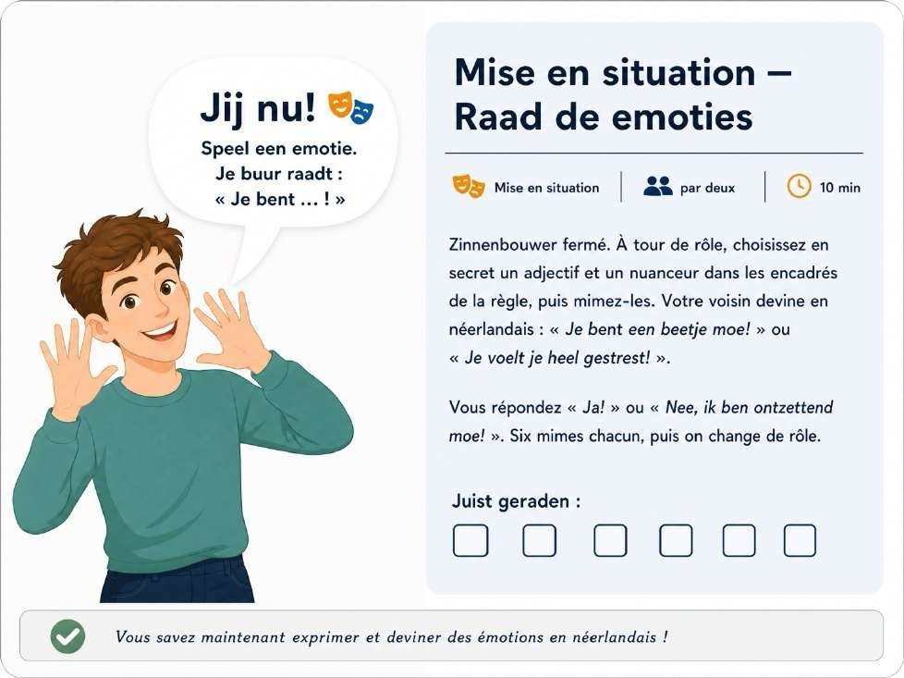

Jij nu! Raad de emoties
JIJ NU!
Livret p. 33
COMMENT JOUER
Par deux · 10 min · 6 mimes chacun, puis on change de rôle.
A choisit en secret un nuanceur + un adjectif, puis mime.
B devine : Je bent een beetje moe! · Je voelt je heel gestrest!
A répond : Ja! ou Nee, ik ben ontzettend moe!
Une case cochée par émotion juist geraden.
Notes:
« Zinnenbouwer fermé » : on cache le zinnenbouwer 1.2 ; adjectifs et nuanceurs viennent de la règle p. 30–31 (laisser la diapositive des cartes au tableau pour les plus lents). Attention : « je voelt je » (tu te sens) — avec jij/je, le pronom réfléchi est « je ». « Nuanceur » est le mot du livret pour « intensificateur ».

Slide 14

EXTRA Intensiteit toevoegen
EXTRA
Livret p. 34
Seul ou à deux · 5 min — Complétez avec le nuanceur qui correspond à l’intensité indiquée.
LES NUANCEURS
1. Ik ben ……………… moe. (légère)
2. Pieter voelt zich ……………… gestrest. (très forte)
3. Ik voel me …………… nerveus voor de presentatie. (moyenne)
4. Sarah is ……………… gelukkig in Nederland. (extrême)
5. Wij zijn …………… druk deze week. (forte)
léger : een beetje
moyen : vrij
fort : heel / zeer
intense : ontzettend
Notes:
Rapide, à l’oral après 3 minutes d’écrit. Fin de la séquence 1.2 : « Vous savez maintenant prendre des nouvelles et y répondre en néerlandais ! »

Slide 15
EXTRA Intensiteit toevoegen
EXTRA
✓ CORRECTIE
Livret p. 34
Seul ou à deux · 5 min — Complétez avec le nuanceur qui correspond à l’intensité indiquée.
ATTENTION
1. Ik ben een beetje moe. (légère)
2. Pieter voelt zich ontzettend gestrest. (très forte)
3. Ik voel me vrij nerveus voor de presentatie. (moyenne)
4. Sarah is ontzettend gelukkig in Nederland. (extrême)
5. Wij zijn hebben het heel druk deze week. (forte)
Item 2 : accepter aussi heel / zeer.
Item 5 : Wij hebben het druk (✗ Wij zijn druk).
Le nuanceur se place juste avant l’adjectif.
Notes:
Item 2 : « intensité très forte » est ambigu (entre fort et intense) ; la clé la plus logique est « ontzettend », mais accepter « heel / zeer ». Item 5 : le livret écrit « Wij zijn … druk deze week » ; corriger en « Wij hebben het heel druk deze week » (ou « Wij hebben het deze week heel druk »). Item 4 : Sarah vient de Gent ; « in Nederland » reste possible (elle y est peut-être en vacances).

Slide 16
Grammaire : zich voelen, zich wassen
GRAMMATICA
Livret p. 75
Le pronom réfléchi change avec la personne (me · je · zich · ons) et se place juste après le verbe conjugué.
PERSONNE | ZICH WASSEN · se laver | ZICH VOELEN · se sentir | FRANÇAIS
ik | ik was me | ik voel me goed | je me sens bien
jij / je | jij wast je | jij voelt je goed | tu te sens bien
u | u wast zich / u | u voelt zich goed | vous vous sentez bien
hij / zij | hij wast zich | zij voelt zich goed | il / elle se sent bien
wij / we | wij wassen ons | wij voelen ons goed | nous nous sentons bien
jullie | jullie wassen je | jullie voelen je goed | vous vous sentez bien
zij / ze | zij wassen zich | zij voelen zich goed | ils / elles se sentent bien
Piège pour francophones : pas de zich pour se promener = wandelen, se réveiller = wakker worden, se lever = opstaan.
Notes:
Fiche de grammaire A2-08. À retenir : 3e personne = zich ; jij et jullie = je ; wij = ons. Avec u, on entend « zich » et « u » (u wast zich / u wast u). Après inversion, le pronom réfléchi suit le sujet : « Vandaag voel ik me goed », « Hoe voel je je? ». Les plus fréquents : zich voelen, zich vergissen (se tromper), zich haasten (se dépêcher), zich voorstellen (se présenter).

Slide 17
A2-08 Oefening — Écris le pronom
GRAMMATICA
Livret p. 75
Seul · 5 min — Complétez avec le pronom réfléchi : me · je · zich · ons.
LES PLUS FRÉQUENTS
1. Ik verveel …………….
2. Zij voelt …………… niet lekker.
3. Haast ……………! (dépêche-toi)
4. Peter kleedt …………… aan.
5. Wij haasten …………… naar de trein.
6. Ik verheug …………… op de vakantie.
zich voelen se sentir
zich vergissen se tromper
zich haasten se dépêcher
zich voorstellen se présenter
zich vervelen s’ennuyer
zich verheugen op se réjouir de
Notes:
« Zich niet lekker voelen » = ne pas se sentir bien (familier). Le livret écrit « Peter » (et non Pieter) : sans importance.

Slide 18
A2-08 Oefening — Écris le pronom
GRAMMATICA
✓ CORRECTIE
Livret p. 75
Seul · 5 min — Complétez avec le pronom réfléchi : me · je · zich · ons.
ATTENTION
1. Ik verveel me.
2. Zij voelt zich niet lekker.
3. Haast je! (dépêche-toi)
4. Peter kleedt zich aan.
5. Wij haasten ons naar de trein.
6. Ik verheug me op de vakantie.
Haast je! : impératif (tu) + je.
aankleden est séparable : Peter kleedt zich aan.
zich verheugen op = se réjouir de.
Notes:
« Zich niet lekker voelen » = ne pas se sentir bien (familier). Le livret écrit « Peter » (et non Pieter) : sans importance.

Slide 19
Hoe voel je je? — traduisez
+ BONUS
Hors syllabus
Traduisez en néerlandais. Attention à la place du pronom et aux verbes sans zich.
1. Aujourd’hui, je me sens bien. → …………………………………
2. Comment te sens-tu ? → ……………………
3. Emma se sent un peu stressée. → ……………………………………
4. Nous nous dépêchons ! → ………………………
5. Vous vous trompez, Monsieur Janssens. → ……………………………………
6. Je m’ennuie, car je n’ai pas de travail. → ……………………………………
7. Pieter se lève à sept heures. → ……………………………………
8. Puis-je me présenter ? → ………………………………
Notes:
Exercice ajouté : réemploi oral de la fiche A2-08. Faire lire les phrases avec le geste (se dépêcher, s’ennuyer…).

Slide 20
Hoe voel je je? — traduisez
+ BONUS
✓ CORRECTIE
Hors syllabus
Traduisez en néerlandais. Attention à la place du pronom et aux verbes sans zich.
ATTENTION
1. Aujourd’hui, je me sens bien. → Vandaag voel ik me goed.
2. Comment te sens-tu ? → Hoe voel je je?
3. Emma se sent un peu stressée. → Emma voelt zich een beetje gestrest.
4. Nous nous dépêchons ! → Wij haasten ons!
5. Vous vous trompez, Monsieur Janssens. → U vergist zich, meneer Janssens.
6. Je m’ennuie, car je n’ai pas de travail. → Ik verveel me, want ik heb geen werk.
7. Pieter se lève à sept heures. → Pieter staat om zeven uur op.
8. Puis-je me présenter ? → Mag ik me voorstellen?
Inversion : Vandaag voel ik me… · Hoe voel je je?
se lever = opstaan : pas de zich !
U vergist zich (ou u vergist u).
Notes:
Exercice ajouté : réemploi oral de la fiche A2-08. Faire lire les phrases avec le geste (se dépêcher, s’ennuyer…).

Slide 21
Fiche 8 : Exprimer ses émotions — vocabulaire
MISE EN SITUATION
Livret p. 99
Nouveau vocabulaire du Jalon 1 (demander) et du Jalon 2 (répondre en donnant la raison).
JALON 1 · NL | FRANÇAIS | JALON 2 · NL | FRANÇAIS
moe | fatigué(e) | omdat | parce que (verbe à la fin)
gestrest | stressé(e) | daarom | c’est pourquoi (inversion)
rustig | calme | want | car (ordre normal)
vrij | libre · assez (vrij moe) | vanwege + nom | à cause de
heel | très | te veel | trop (de)
bezet | occupé(e), pris(e) | te weinig | trop peu (de)
een beetje | un peu | de druk | la pression
ontzettend | extrêmement | het werk | le travail
Notes:
« vrij » a deux sens : libre (Ben je vanavond vrij?) et assez (Ik ben vrij moe). Le sommaire de la Section 4 (PDF p. 99 du livret) annonce « 08 À la réception de l’hôtel » : la fiche 8 réelle est « Exprimer ses émotions ». Seuls deux noms : de druk, het werk.

Slide 22
Fiche 8 : Jalon 1 (A1) et Jalon 2 (A2)
MISE EN SITUATION
Livret p. 99
I interrogative · D déclarative · N négative — on tutoie (je). Jalon 2 : donnez la raison.
N° | TYPE | FRANÇAIS | NEDERLANDS
J1·1 | I | Comment te sens-tu aujourd’hui ? | …………………………………
J1·2 | I | Es-tu très fatigué ? | ………………………
J1·3 | I | Te sens-tu un peu stressé ? | ……………………………………
J1·4 | N | Pourquoi ne te sens-tu pas bien ? | ……………………………………
J1·5 | I | Es-tu libre ce soir, ou occupé ? | ……………………………………
J2·1 | D | Je suis fatigué parce que j’ai trop de travail. | ……………………………………
J2·2 | D | Je me sens stressé à cause de la pression au travail. | ……………………………………
J2·3 | N | Je ne suis pas motivé, car je dors trop peu. | ……………………………………
J2·4 | D | Je dors trop peu, c’est pourquoi je suis si fatigué. | ……………………………………
J2·5 | D | Mais aujourd’hui ça va, parce que j’ai peu de travail. | ……………………………………
Notes:
Jalon 1 (A1) : 5 questions ; Jalon 2 (A2) : 5 réponses avec la raison. Seul 10 min, puis comparaison par deux. Les deux jalons sont réunis sur une diapositive (lignes J1 et J2).

Slide 23
Fiche 8 : Jalon 1 (A1) et Jalon 2 (A2)
MISE EN SITUATION
✓ CORRECTIE
Livret p. 99
I interrogative · D déclarative · N négative — on tutoie (je). Jalon 2 : donnez la raison.
N° | TYPE | FRANÇAIS | NEDERLANDS
J1·1 | I | Comment te sens-tu aujourd’hui ? | Hoe voel je je vandaag?
J1·2 | I | Es-tu très fatigué ? | Ben je heel moe?
J1·3 | I | Te sens-tu un peu stressé ? | Voel je je een beetje gestrest?
J1·4 | N | Pourquoi ne te sens-tu pas bien ? | Waarom voel je je niet goed?
J1·5 | I | Es-tu libre ce soir, ou occupé ? | Ben je vanavond vrij, of ben je bezet?
J2·1 | D | Je suis fatigué parce que j’ai trop de travail. | Ik ben moe omdat ik te veel werk heb.
J2·2 | D | Je me sens stressé à cause de la pression au travail. | Ik voel me gestrest vanwege de druk op het werk.
J2·3 | N | Je ne suis pas motivé, car je dors trop peu. | Ik ben niet gemotiveerd, want ik slaap te weinig.
J2·4 | D | Je dors trop peu, c’est pourquoi je suis si fatigué. | Ik slaap te weinig, daarom ben ik zo moe.
J2·5 | D | Mais aujourd’hui ça va, parce que j’ai peu de travail. | Maar vandaag gaat het wel, omdat ik weinig werk heb.
Notes:
Variantes acceptables : J1·5 « Ben je vanavond vrij, of heb je het druk? » ; J2·1 « …omdat ik te veel werk heb » (verbe à la fin !) ; J2·2 « …vanwege de werkdruk » ; J2·5 « Maar vandaag gaat het, want ik heb weinig werk ». Le type « N » de J1·4 est une question négative.

Slide 24
Phrase-clé : want, omdat, daarom, vanwege
GRAMMATICA
Livret p. 99
Regardez où va le verbe. Et vanwege + nom, sans verbe : vanwege de druk op het werk.
phrase 1
liaison
sujet
verbe
complément
want
Ik ben moe,
want
ik
slaap
te weinig
…car je dors trop peu. → ordre normal : sujet + verbe
phrase 1
liaison
sujet
complément
verbe
omdat
Ik ben moe
omdat
ik
te veel werk
heb
…parce que j’ai trop de travail. → le verbe va à la fin
phrase 1
liaison
verbe
sujet
complément
daarom
Ik slaap te weinig,
daarom
ben
ik
zo moe
…c’est pourquoi je suis si fatigué. → inversion : verbe + sujet
Piège pour francophones — Le français dit parce que j’ai trop de travail. Le néerlandais envoie le verbe à la fin : omdat ik te veel werk heb (✗ omdat ik heb te veel werk).
Notes:
Want a été vu à la séance 4 (fiche A2-06). Faire transformer à l’oral : « Ik ben moe, want ik heb veel werk » → « Ik ben moe omdat ik veel werk heb » → « Ik heb veel werk, daarom ben ik moe ».

Slide 25

Jeu de rôle : « Hoe voel je je vandaag? »
MISE EN SITUATION
Livret p. 99
Par deux · 10 min — A demande comment B se sent ; B répond avec une raison vraie. Puis on inverse.
1
2
3
4
5
A demande
B répond
A creuse
B conclut
Avec u
Hoe voel je je vandaag?
Ben je moe? Gestrest?
Ik ben vrij moe omdat ik te veel werk heb.
Waarom voel je je niet goed?
Ben je vanavond vrij?
Ik slaap te weinig, daarom ben ik zo moe.
Maar vanavond ben ik vrij!
On rejoue : B = votre chef.
Hoe voelt u zich vandaag?
Critères — au moins un omdat (verbe à la fin), un daarom (inversion) et un nuanceur (een beetje, vrij, heel, ontzettend).
Notes:
Les observateurs (groupes de trois) cochent les critères. Passer dans les rangs pour vérifier le verbe à la fin après omdat. Version « u » : « Hoe voelt u zich? — Ik voel me goed, dank u. »

Slide 26

Tot de volgende keer!
FIN DE SÉANCE
LA PROCHAINE FOIS
POUR LA PROCHAINE SÉANCE
Séance 6 : zijn et hebben, les deux verbes de presque toutes vos phrases — et pourquoi on dit Ik heb honger mais Ik ben bang.
Refaire le chrono 1.2.7 et battre votre temps.
Apprendre zich voelen : me · je · zich · ons.
Écrire 5 phrases vraies : Ik voel me … omdat … et …, daarom …
Relire la fiche 8 (p. 99) à voix haute.
TICKET DE SORTIE
Comment vous sentez-vous maintenant ? Une phrase avec un nuanceur et omdat.
Notes:
Ticket de sortie à l’oral, un par un : « Ik voel me een beetje moe omdat … ». Vérifier le verbe à la fin.

